Slide 1
SESIÓN
12
INTRODUCCIÓN A BOOTSTRAP
UNIDAD DE APRENDIZAJE 4
Instalación de Bootstrap
La estructura de cuadricula y puntos de corte de Bootstrap
Contenedores, filas y columnas
Columnas de ancho determinado
Ajustes responsive a columnas
Imágenes en Bootstrap

Slide 2
/ INTRODUCCIÓN
¿Qué es Bootstrap?
Bootstrap es un framework de desarrollo web gratuito y de código abierto. Está diseñado para facilitar el proceso de desarrollo de los sitios web responsivos y orientados a los dispositivos móviles, proporcionando una colección de sintaxis para diseños de plantillas.
En otras palabras, Bootstrap ayuda a los desarrolladores a construir sitios web mucho más rápido, ya que no tienen que preocuparse por los comandos y funciones básicas.
Consta de scripts basados en HTML, CSS y JS para diversas funciones y componentes relacionados con el diseño web.
Una de las razones por las que Bootstrap es tan popular entre los desarrolladores y diseñadores web es que tiene una estructura de archivos sencilla. Sus archivos están compilados para facilitar el acceso y sólo se requieren conocimientos básicos de HTML, CSS y JS para modificarlos.
Notes:
https://getbootstrap.com/

Slide 3
/ INSTALACIÓN DE BOOTSTRAP

Slide 4

/ INSTALACIÓN DE BOOTSTRAP
Hay diferentes formas de instalar este framework.
Una de ellas es descargando la versión compilada de los códigos CSS y JavaScript en la página de Bootstrap y guardarlos en nuestra carpeta local.
Otra opción sin tener que descargar los archivos es acceder a la estructura sin necesidad de instalarlos en el servidor.
En la práctica, los archivos de instalación están en otro dominio, o sea en otro DNS.
Para eso, tan solo debemos usar los enlaces para acceder o Bootstrap CDN y, de esa forma, agregarle las referencias a los archivos necesarios para su uso.
Notes:
https://www.youtube.com/watch?v=Py5vlgaYcKE

Slide 5
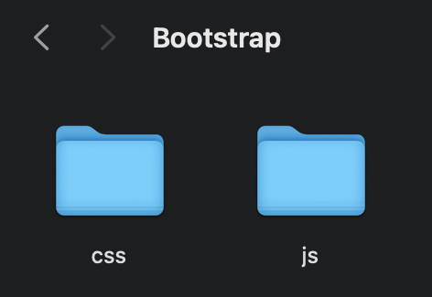
/ INSTALACIÓN DE BOOTSTRAP
Instalando versión compilada
Descarguemos la versión compilada desde la web de bootstrap (getbootstrap.com)
Ubiquemos el archivo para descomprimirlo en la misma carpeta de nuestro documento.
Finalmente debemos vincular los 2 archivos principales de bootstrap su css y su js en nuestra etiqueta <head>.
bootstrap.min.css
bootstrap.min.js
≈¬¬¬ççç
<link rel= "stylesheet" href= "bootstrap/css/bootstrap.min.css">
<script type= "text/javascript" src= "bootstrap/js/bootstrap.min.js"></script>
Notes:
https://getbootstrap.com/docs/5.3/getting-started/download/
https://www.youtube.com/watch?v=Py5vlgaYcKE

Slide 6
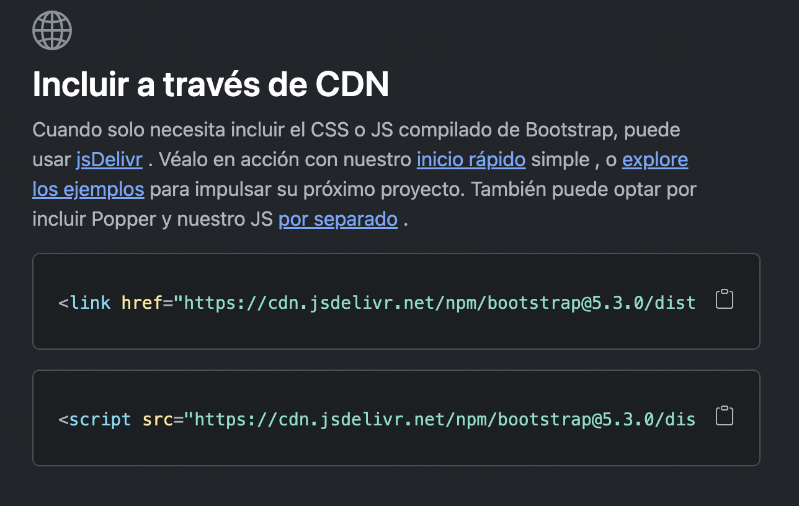
/ INSTALACIÓN DE BOOTSTRAP
≈¬¬¬ççç
Instalando mediante CDN
Solo debemos copiar el CSS y el JS desde la web de bootstrap (getbootstrap.com)
Finalmente debemos vincular los 2 documentos principales de bootstrap en nuestra etiqueta <head>
<link href="https://cdn.jsdelivr.net/npm/bootstrap@5.3.0/dist/css/bootstrap.min.css" rel="stylesheet" integrity="sha384-9ndCyUaIbzAi2FUVXJi0CjmCapSmO7SnpJef0486qhLnuZ2cdeRhO02iuK6FUUVM" crossorigin="anonymous">
<script src="https://cdn.jsdelivr.net/npm/bootstrap@5.3.0/dist/js/bootstrap.bundle.min.js" integrity="sha384-geWF76RCwLtnZ8qwWowPQNguL3RmwHVBC9FhGdlKrxdiJJigb/j/68SIy3Te4Bkz" crossorigin="anonymous"></script>
Notes:
https://getbootstrap.com/

Slide 7
/ LA ESTRUCTURA DE CUADRÍCULA Y PUNTOS DE CORTE DE BOOTSTRAP

Slide 8

/ LA ESTRUCTURA DE CUADRÍCULA Y PUNTOS DE CORTE DE BOOTSTRAP
Grid de bootstrap (cuadrícula)
El sistema de cuadrícula (grid) de Bootstrap utiliza una serie de contenedores, filas y columnas para diseñar y alinear el contenido. Está construido con flexbox y es completamente responsive. A continuación se muestra un ejemplo y una explicación detallada de cómo se compone el sistema de cuadrícula.

Slide 9
/ LA ESTRUCTURA DE CUADRÍCULA Y PUNTOS DE CORTE DE BOOTSTRAP
Grid de bootstrap (cuadrícula)
<body class="p-3 m-0 border-0 bd-example m-0 border-0 bd-example-row">
<div class="container text-center">
<div class="row">
<div class="col"> Columna </div>
<div class="col"> Columna </div>
<div class="col"> Columna </div>
</div>
</div>
</body>
El ejemplo anterior crea tres columnas de igual ancho en todos los dispositivos y viewports utilizando las clases de cuadrícula predefinidas de bootstrap.
Esas columnas están centradas en la página con el .container text-center.
Notes:
Agreguemos a nuestra etiqueta <head> algunos estilos adicionales:
<link href="https://getbootstrap.com/docs/5.3/assets/css/docs.css" rel="stylesheet">

Slide 10
/ LA ESTRUCTURA DE CUADRÍCULA Y PUNTOS DE CORTE DE BOOTSTRAP
Grid de bootstrap (cuadrícula)
<head>
<link href="https://cdn.jsdelivr.net/npm/bootstrap@5.3.0/dist/css/bootstrap.min.css" rel="stylesheet">
<link href="https://getbootstrap.com/docs/5.3/assets/css/docs.css" rel="stylesheet">
<title>Bootstrap Grid</title>
<script src="https://cdn.jsdelivr.net/npm/bootstrap@5.3.0/dist/js/bootstrap.bundle.min.js"></script>
</head>
<body class="p-3 m-0 border-0 bd-example m-0 border-0 bd-example-row">
<div class="container text-center"><div class="row"><div class="col">1 of 2</div><div class="col"> 2 of 2</div></div>
<div class="row"><div class="col">1 of 3</div>
<div class="col">2 of 3</div>
<div class="col">3 of 3</div></div>
</div>
</body>
Veamos y pongamos a prueba un ejemplo más complejo con más filas y columnas.
Notes:
Recordemos agregar la hoja de estilos de docs.css de bootstrap en ambos casos
<link href="https://getbootstrap.com/docs/5.3/assets/css/docs.css" rel="stylesheet">

Slide 11
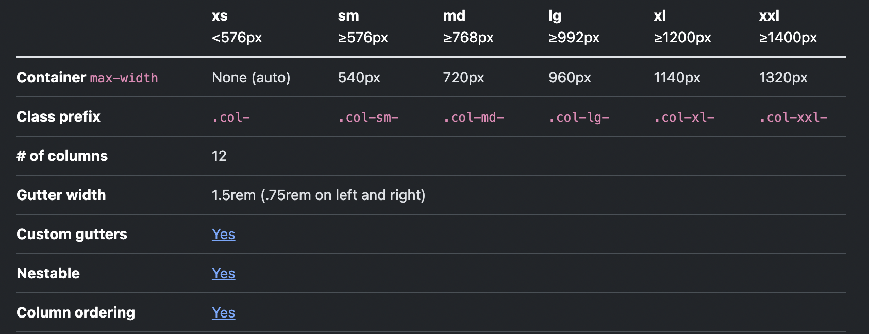
/ LA ESTRUCTURA DE CUADRÍCULA Y PUNTOS DE CORTE DE BOOTSTRAP
Grid de bootstrap (cuadrícula)
En esta tabla podemos ver los estilos definidos por las clases de Bootstrap para la cuadrícula.

Slide 12
/ LA ESTRUCTURA DE CUADRÍCULA Y PUNTOS DE CORTE DE BOOTSTRAP
Breakpoints (Puntos de corte)
Los breakpoints son anchos personalizables que determinan cómo se comporta tu diseño responsive en los tamaños de dispositivo o viewport en Bootstrap.
Los breakpoints son los componentes básicos del diseño responsive. Se usan para controlar cuándo se puede adaptar tu diseño a un viewport particular o tamaño de dispositivo.
Media queries para diseñar tu CSS por breakpoint. Los media queries son una función de CSS que te permite aplicar estilos de forma condicional en función de un conjunto de parámetros del navegador y del sistema operativo.
Mobile first, el diseño responsive es el objetivo. El CSS de Bootstrap tiene como objetivo aplicar el mínimo de estilos para hacer que un diseño funcione en el breakpoint más pequeño, y luego capas de estilos para ajustar ese diseño para dispositivos más grandes. Esto optimiza tu CSS, mejora el tiempo de renderizado y proporciona una gran experiencia para tus visitantes.

Slide 13
/ LA ESTRUCTURA DE CUADRÍCULA Y PUNTOS DE CORTE DE BOOTSTRAP
Breakpoints disponibles
Bootstrap incluye seis breakpoints predeterminados, a veces denominados niveles de cuadrícula, para compilar de forma responsive.
Breakpoint | Infijo de clase | Dimensiones
X-Small | None | > 576px
Small | sm | ≥576px
Medium | md | ≥768px
Large | lg | ≥992px
Extra large | xl | ≥1200px
Extra extra large | xxl | ≥1400px

Slide 14
/ LA ESTRUCTURA DE CUADRÍCULA Y PUNTOS DE CORTE DE BOOTSTRAP
Breakpoints disponibles
Cada breakpoint se eligió para contener cómodamente contenedores cuyos anchos son múltiplos de 12.
Los breakpoints también son representativos de un subconjunto de tamaños de dispositivos comunes y dimensiones de viewports; no se dirigen específicamente a cada caso de uso o dispositivo.
En cambio, los rangos brindan una base sólida y consistente para desarrollar casi cualquier dispositivo.
≈¬¬¬ççç
$stylesheet:(
xs: 0,
sm: 576px,
md: 768px,
lg: 992px,
xl: 1200px,
xxl: 1400px );

Slide 15
/ CONTENEDORES, FILAS Y COLUMNAS

Slide 16
/ CONTENEDORES FILAS Y COLUMNAS
Contenedores
Los contenedores son un bloque de construcción fundamental de Bootstrap que contienen, rellenan y alinean tu contenido dentro de un dispositivo o viewport determinado.
 | Extra small > 576px | Small ≥576px | Medium ≥768px | Large ≥992px | X-Large ≥1200px | XX-Large ≥1400px
.container | 100% | 540px | 720px | 960px | 11400px | 1320px
.container - sm | 100% | 540px | 720px | 960px | 11400px | 1320px
.container - md | 100% | 100% | 720px | 960px | 11400px | 1320px
.container - lg | 100% | 100% | 100% | 960px | 11400px | 1320px
.container - xk | 100% | 100% | 100% | 100% | 11400px | 1320px
.container - xxl | 100% | 100% | 100% | 100% | 100% | 1320px
.container - fluid | 100% | 100% | 100% | 100% | 100% | 100%

Slide 17
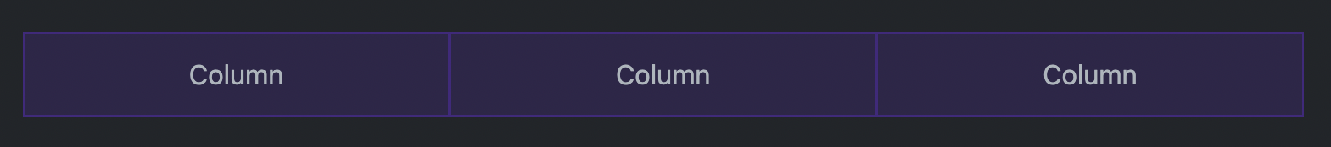
/ CONTENEDORES FILAS Y COLUMNAS
Filas y Columnas
Las columnas se basan en la arquitectura flexbox de la cuadrícula. Flexbox significa que tenemos opciones para cambiar columnas individuales y modificar grupos de columnas en el nivel de fila.
Al crear diseños de cuadrícula, todo el contenido va en columnas. La jerarquía de la cuadrícula de Bootstrap va desde container de fila a columna hasta tu contenido. En raras ocasiones, puedes combinar contenido y columna, pero ten en cuenta que puede haber consecuencias no deseadas.
≈¬¬¬ççç
<div class="container"><div class="row"><div class="col align-self-start"> Una de tres columnas </div><div class="col align-self-start"> Una de tres columnas </div><div class="col align-self-start"> Una de tres columnas</div></div></div>
Notes:
Agreguemos esta clase al body: <body class="p-3 m-0 border-0 bd-example m-0 border-0 bd-example-row">

Slide 18
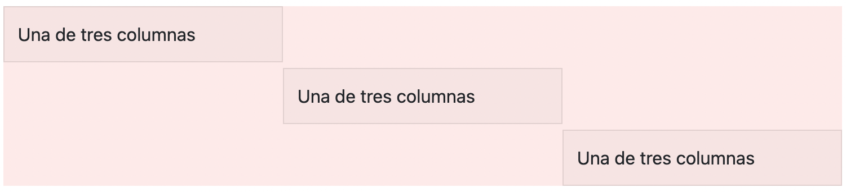
/ CONTENEDORES FILAS Y COLUMNAS
Filas y Columnas
≈¬¬¬ççç
<body class="p-3 m-0 border-0 bd-example m-0 border-0 bd-example-row bd-example-row-flex-cols"> <div class="container text-center"><div class="row">
<div class="col align-self-start">Una de 3 columnas</div>
<div class="col align-self-center">Una de 3 columnas</div>
<div class="col align-self-end">Una de 3 columnas</div>
</div>
</div>
Notes:
Recordemos agregar los CDNS de bootstrap

Slide 19
/ COLUMNAS DE ANCHO DETERMINADO

Slide 20
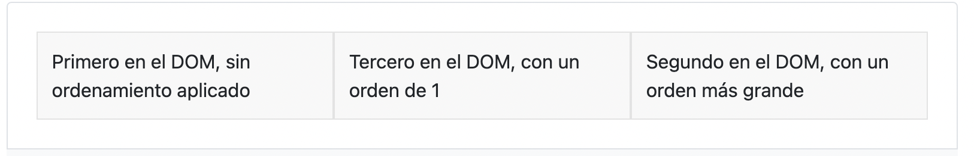
/ COLUMNAS DE ANCHO DETERMINADO
Columnas de ancho fijo
Usa las clases .order- para controlar el orden visual de tu contenido y mantener las columnas de ancho fijo. Estas clases son responsive, por lo que puedes establecer el order por breakpoint (por ejemplo, .order-1.order-md-2). Incluye soporte para 1 a 5 en los seis niveles de cuadrícula.
≈¬¬¬ççç
<div class="container"><div class="row"><div class="col order-last">
Primero en el DOM, ordenando último</div><div class="col"> Segundo en el DOM, sin ordenamiento</div><div class="col order-first"> Tercero en el DOM, ordenado primero</div></div></div>
Notes:
También hay clases responsive .order-first y .order-last que cambian el order de un elemento aplicando order: -1 y order: 6, respectivamente. Estas clases también se pueden mezclar con las clases numeradas .order-* según sea necesario.
<body class="p-3 m-0 border-0 bd-example m-0 border-0 bd-example-row">

Slide 21
/ AJUSTES RESPONSIVE A COLUMNAS

Slide 22
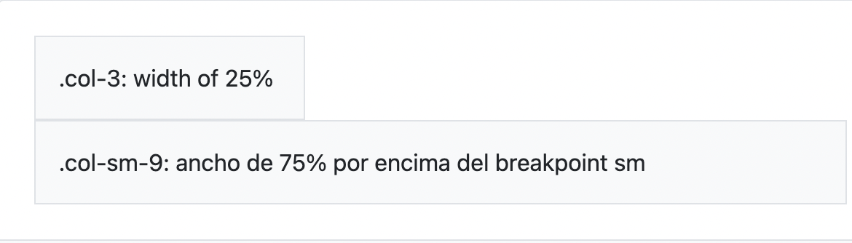
/ AJUSTE RESPONSIVE A COLUMNAS
Las clases .col-* también se pueden usar fuera de una .row para dar a un elemento un ancho específico. Siempre que las clases de columna se utilicen como elementos hijos no directos de una fila, se omiten los rellenos.
≈¬¬¬ççç
<div class="col-3 bg-light p-3 border"> .col-3: width of 25% </div><div class= "col-sm-9 bg-light p-3 border"> .col-sm-9:ancho de 75% por encima del brakpoint sm </div>
Notes:
Las clases se pueden usar junto con las utilidades para crear imágenes flotantes responsive. Asegúrate de envolver el contenido en un envoltorio .clearfix para borrar el flotante si el texto es más corto.
Responsive floated image

Slide 23
/ IMÁGENES EN BOOTSTRAP

Slide 24
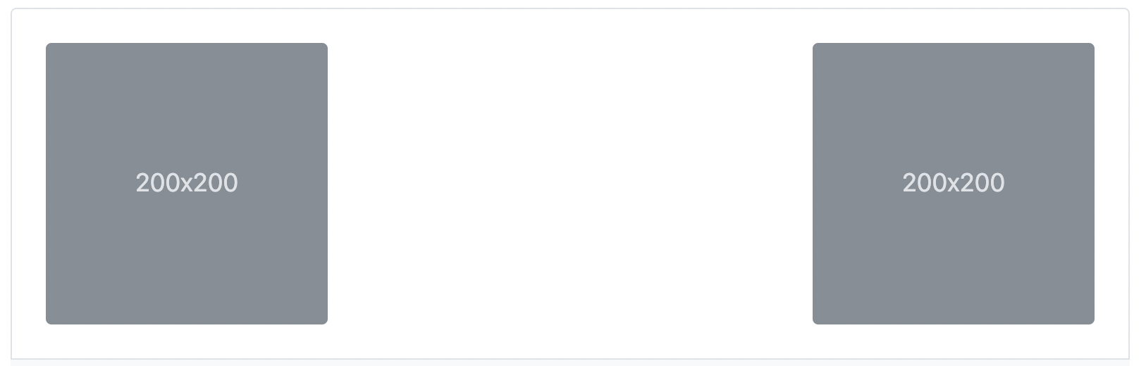
/ Imagenes en bootstrap
Las imágenes en Bootstrap se hacen responsive con .img-fluid. Esto aplica max-width: 100%; y height: auto; a la imagen para que se escale con el ancho de su elemento padre.
≈¬¬¬ççç
<img src="…" class="img-fluid" alt="…">
Alinea las imágenes con las clases flotantes auxiliares o clases de alineación de texto. Las imágenes a nivel de block se pueden centrar usando la clase de utilidad de margen .mx-auto.
≈¬¬¬ççç
<img src="…" class="rounded float-start"
alt="…"><img src="…" class="rounded float-end alt="…">
Notes:
https://getbootstrap.esdocu.com/docs/5.1/content/images/
<img src="olddog2.png" class="img-fluid" alt="imagen perro, puede encotrar complementario">
<img src="resp.png" class="img-fluid" alt="imagen rectangular de color celeste">

Slide 25
/ CONCLUSIONES
Bootstrap es un framework de CSS usado para construir rapidamente estructuras MOBILE FIRST.
Instalar bootstrap es muy sencillo usando sus 2 versiones principales.
Con bootstrap todos los elementos a desarrollar y estructurar son responsive por defecto.

Slide 26
/ BIBLIOGRAFÍA
Bootstrap 5 recuperado de
https://www.w3schools.com/bootstrap5/index.php
Introducción a bootstrap. Recuperado de
https://getbootstrap.com/docs/5.3/getting-started/introduction/
What is bootstrap. Recuperado de
https://www.hostinger.com/tutorials/what-is-bootstrap/#Basic_Functions_of_Bootstrap

